Slide 1


石灰吟
【明】于谦

Slide 2
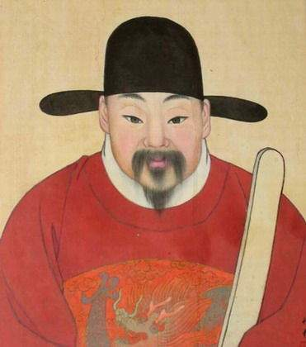
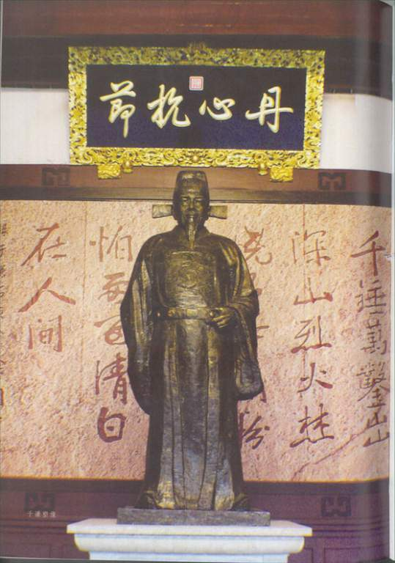
于谦

Slide 3
作者简介
于谦：（1398年─1457年），字廷益，号节庵。浙江钱塘（今浙江杭州）人。明代名臣，民族英雄，与岳飞、张煌言并称“西湖三杰”。明代著名政治家、军事家、诗人。曾在皇帝被瓦剌（là）族俘获时，勇敢率军民奋力抗击，转危为安，成为民族英雄。但奸臣当道，在救出英宗皇帝平安南归后第六天，就被诬陷而死。

Slide 4
石 灰 吟
【明】于 谦
千锤万凿/出深山，
烈火焚烧/若等闲。
粉骨碎身/全不怕，
要留清白/在人间。

Slide 5
联系古诗注释，你能大致了解全诗含义吗？试试看，四人小组交流一下。
石灰吟：对石灰的赞歌。吟：古代诗歌体裁的一种名称。
千锤万凿:无数次的锤击开凿。千 万：指撞击次数多，虚指， 不是实指一千一万，是夸张手法。
若等闲：好像平常事一样。 若，好像。等闲，平常，轻松。
全:都。
清白：双关语，既指石灰岩经烧制后成为白色的石灰，也象征正直不阿的人品。

Slide 6
千锤万凿出深山，
烈火焚烧若等闲。
粉骨碎身全不怕，
要留清白在人间。
经过千万次锤打从深山里采出来的石灰，
对石灰窑中熊熊烈火的焚烧看得跟平常事一样。
即使粉身碎骨也都无所畏惧，
只为把一片清白长久保存在人间。

Slide 7

首句“千锤万凿出深山”是形容开采石灰石很不容易。次句 “若等闲”三字，又使人感到不仅是在写烧炼石灰石，它似乎还象征着志士仁人无论面临着怎样严峻的考验，都从容不迫，视若等闲。第三句“粉骨碎身”极其形象地写出将石灰石烧成石灰粉，而“全不怕”三字又使我们联想到其中寓有不怕牺牲的精神。最后一句“要留清白在人间”更是作者在直抒情怀，立志要做纯洁清白的人。此句中“清白”是拿石头的颜色作比较 。

Slide 8
这首古诗体现了石灰的哪些品质？
石灰由于它的坚强不屈、洁身自好在人间留下了清白，写出了它历经磨难，却又保持着自身的廉洁与清白。同时，作者也借石灰来激励自己，写出了自己对其今后的人生的宏伟追求。他也像石灰一样任凭怎样的千锤万击，任凭烈火如何焚烧，哪怕是粉骨碎身，他都毫不畏惧，坚决同恶势力斗争到底，绝不屈服。

Slide 9
《石灰吟》的作者是明代的于谦。吟是古代诗歌的一种形式。诗人用托物言志的方法，通过对石头不畏“千锤万凿”和“烈火焚烧”，即使“粉骨碎身”也要留下清白石灰的描写，赞颂石灰坚强不屈、洁身自好的品质，抒发了诗人不同流合污，反映了诗人廉洁正直的高尚情操。这首诗的价值就在于处处以石灰自喻，咏石灰即是咏自己磊落的襟怀和崇高的人格。

Slide 10

故事一则 两袖清风
正统年间，宦官王振专权，作威作福，肆无忌惮地招权纳贿。百官大臣争相献金求媚。每逢朝会期间，进见王振者，必须献纳白银百两；若能献白银千两，始得款待酒食，醉饱而归。而于谦每次进京奏事，从不带任何礼品。有人劝他说："您不肯送金银财宝，难道不能带点土产去？"于谦潇洒一笑，甩了甩他的两只袖子，说："只有清风。"还特意写诗《入京》以明志：
手帕蘑菇与线香，本资民用反为殃。
清风两袖朝天去，免得闾(lǚ)阎(yán)话短长！
"两袖清风"的成语就是这样来的。闾阎就是里巷的意思，此句的意思是免得被人说长道短。此诗写成后远近传诵，为一时佳话。
关于于谦

Slide 11
联系阅读
同学们，我们以前还学过一篇课文白杨。它也运用了大量的借物喻人 托物言志的写作手法，他把白杨比做人，写出了它守卫边疆、无私奉献的品质。

Slide 12
在我们现在学的这首石灰吟中也同样将石灰比喻成人，抒发作者自己立志清白、
廉洁做人的思想感情。
让我们一起再来朗读一遍这首古诗

Slide 13
石 灰 吟
【明】于 谦
千锤(chuí) 万凿/出 深山，
烈火焚(fén) 烧 /若 等闲。
粉骨碎身/全 不怕，
要留清白/在 人间。

Slide 14
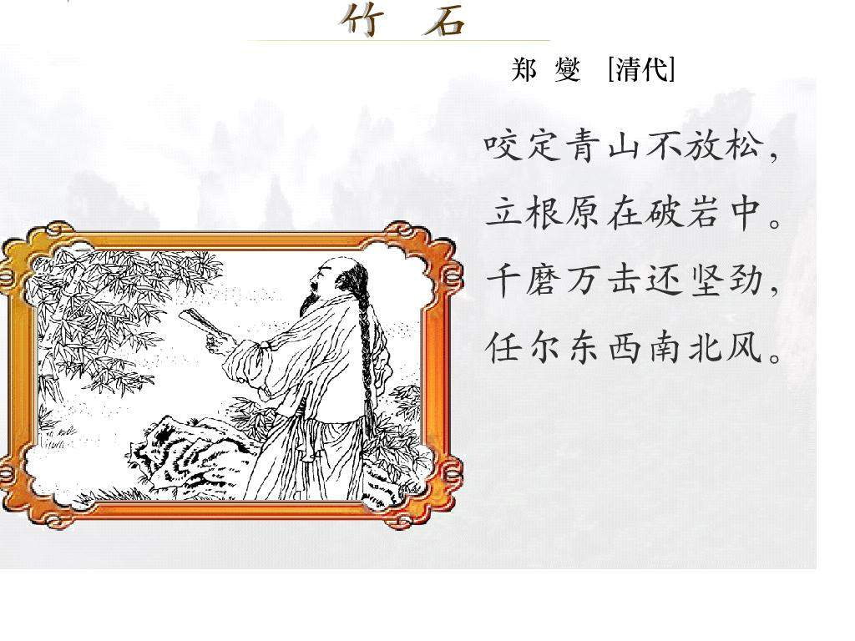
xiè
【清】
（郑板桥）

Slide 15
郑燮其人
郑板桥（公元1693～1765年），名燮，字克柔，号理庵，又号板桥，江苏兴化人。出身贫寒，性情落拓，不拘小节，人多目为狂士。清潍县知县，“扬州八怪”之一。应科举为清康熙秀才，雍正举人，乾隆进士。清乾隆七年（1742年）春，任范县知县。清乾隆十一年（1746年）调任潍县知县。郑板桥任潍县（今潍坊市区）知县7年，最大的政绩是救济灾民。当时潍县发生百年不遇的大旱，大批灾民流离失所。“十日卖一儿，五日卖一妇，来日剩一身，茫茫即长路……”是当时的写照。他采取果断措施：一面先行开仓赈贷，令百姓具券借粮，一面向上呈报；对于积粟之家，不分绅商，尽行封存，责其平粜。还修筑城墙，疏浚城河，以工代赈。“衙斋卧听萧萧竹，疑是民间疾苦声，些小吾曹州县吏，一枝一叶总关情。”他处处关心百姓，千方百计拯民于水火，因此触犯了豪绅巨贾利益，遭诬告罢官。

Slide 16
郑燮其事
郑板桥诗、书、画皆有成就，号称 “三绝”。其画秀丽苍劲，随意挥洒，笔趣横生，尤善兰、竹、石；诗文讲究真情，傲放慷慨，恻恻动人；书法则揉楷、行、草、隶而为一，圆润古秀，自号“六分半书”。著有《板桥文集》、《板桥家书》、《板桥诗钞》等。郑板桥在中国文学史、美术史上有一定地位。徐悲鸿先生说：“板桥先生为中国近三百年来最卓绝的人物之一，其思想奇、文章奇、书画尤奇。观其诗文与书画，不但想见高致，而且寓仁慈于奇妙，尤为古今天才之难得者。”

Slide 17
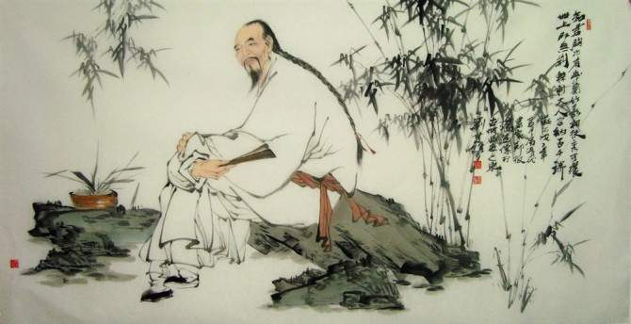
《竹石》图

Slide 18
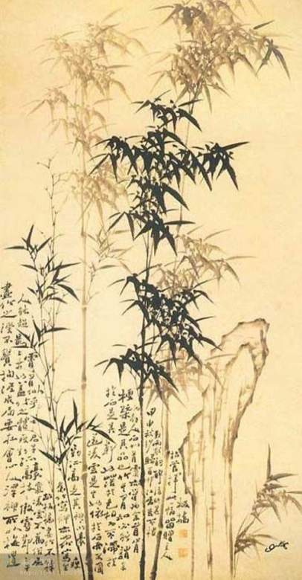

Slide 19
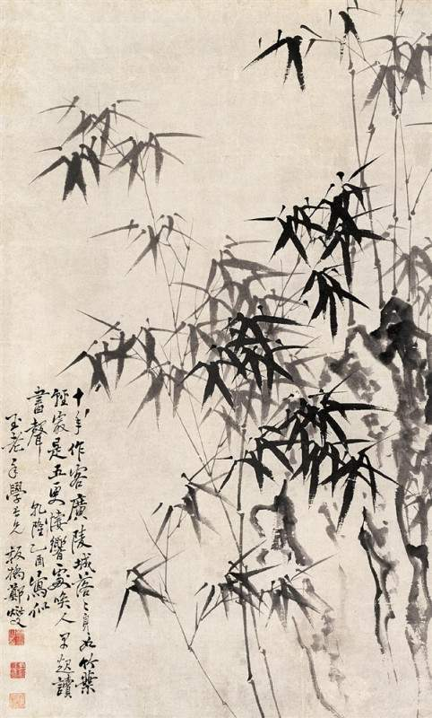

Slide 20
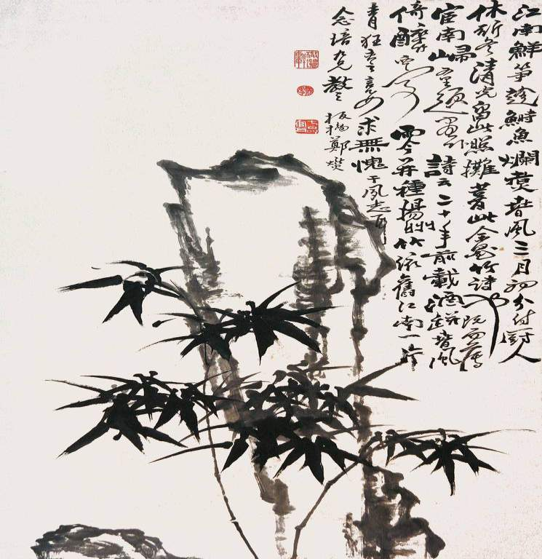

Slide 21

竹 石①
郑 燮(xiè)
咬 定 青 山 不 放 松，
立 根 原 在 破 岩 中。
千 磨 万 击 还 坚 劲，
任②尔③东 西 南 北 风。
① 竹石：扎根在石缝中的竹子。诗人是著名画家，他画的竹子特
别有名，这是他题写在竹石画上的一道诗。
② 任：任凭。
③ 尔：你。
Notes:
本资料来自于资源最齐全的２１世纪教育网www.21cnjy.com

Slide 22
注释
竹石：这是作者所作竹石图的题画诗。
咬定：比喻根扎得结实，像咬着不松口一样。
立根：扎根、生根。
原 ：本来。
破岩：破裂的岩石缝隙。
磨 ：折磨，挫折。
坚劲：坚韧、刚劲。
任 ：任凭。
尔 ：那、你。

Slide 23
《竹石》意思
这是一首寓意深刻的题画诗。首二句说竹子扎根破岩中，基础牢固。次二句说任凭各方来的风猛刮，竹石受到多大的磨折击打，它们仍然坚定强劲。作者在赞美竹石的这种坚定顽强精神中，隐寓了自己风骨的强劲。“千磨万击还坚劲，任尔东西南北风”，常被用来形容革命者在斗争中的坚定立场和受到敌人打击决不动摇的品格。
这是一首是在竹石图上的题画诗，作者咏的是竹石，但已不是对自然界竹石的一般描写，而是蕴含了作者深刻的思想感情。作者以物喻人，实写竹子，赞颂的却是人。诗人屹立的青山，坚硬的岩石为背景，说竹子“咬定青山”，“立根破岩”，“千磨万击”。“坚劲”则正是这个历经风吹雨打的竹子和竹子所象征的人的真实写照。因此，可以说，诗歌通过歌咏竹石，塑造了一个百折不挠，顶天立地的强者的光辉形象。全诗清新流畅，感情真挚，语言虽然通俗但意义深刻而意味深长。

Slide 24
赏析
、《竹石》共四句，前两句写竹子的特点，在状物; 后两句写竹子的精神，在言志。作者表面写竹子的坚忍不拔，实际上是表明自己不怕打击、不畏风浪、顽强斗争的精神。

Slide 25
拓展积累：
诗中“竹 ”
王维《竹里馆》“独坐幽篁里，弹琴复长啸。深林人不知，明月来相照。”
王维《山居秋暝》“空山新雨后,天气晚来秋。明月松间照,清泉石上流。竹喧归浣女,莲动下渔舟。随意春芳歇,王孙自可留。”
苏轼《於潜僧绿筠轩》“可使食无肉，不可居无竹。无肉令人瘦，无竹令人俗。”
李白《慈老竹》“里竹攒石生，含烟映江岛。翠色落波深，虚声带寒早。”
郑燮《竹》“一节复一节,千枝攒万叶,我自不开花,免撩蜂与蝶。”
刘禹锡《庭竹》“露涤铅粉节,风摇青玉枝。依依似君子,无地不相宜。”

Slide 26
墨梅图题诗
借物言志的诗：
墨梅图题诗
（元）王冕
吾家洗砚池头树，
个个花开淡墨痕。
不要人夸好颜色，
只留清气满乾坤。

Slide 27
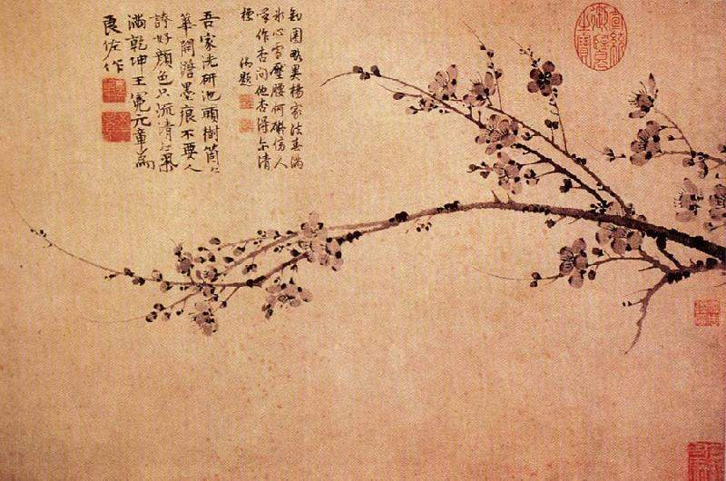

Slide 28
作者简介
王冕（1287年～1359年）元代著名画家、诗人、书法家，浙江人，常在长明灯下读书，学识深邃。因不愿向统治者妥协，厌恶当时社会上的腐败风气，而隐居九里山，以卖画为生。画梅以胭脂作梅花骨体，或花密枝繁，别具风格，亦善写竹石。兼能刻印，用花乳石作印材，相传是他始创。著有《竹斋集》《墨梅图题诗》等。

Slide 29
诗 意
一棵腊梅，生长在我家洗砚池旁；
每朵梅花上都有淡淡的墨痕，每朵梅瓣都透出幽幽淡淡的花香。
不希望别人夸它的颜色艳丽美妙；
只愿它能散发清香的气味在这天地之间 。

Slide 30
梅花的精神
梅花的精神就是那种“不管历尽多少磨难，受到怎样的欺凌，从来都是顶天立地，不肯低头折节”的精神，这也正是中华民族的民族精神。它不怕困难,于无声处,傲然挺立！ 迎霜斗雪，绽放在风雪中,高洁、坚强、谦虚、不与世俗同流合污的品格，历来为我国人民所喜爱，也给人以发奋图强的激励。梅花在传统文化中是高洁、傲骨的象征，被人们誉为钢筋铁骨，古往今来的诗词歌赋，以梅为题者最多，或咏其风韵独胜，或咏其神形俱清，或赞其标格秀雅，或颂其节操凝重。

Slide 31
借物喻人、托物言志的诗你还积累了哪些？

